Slide 1
SpaceX
Діяльність успішної компанії впродовж останніх 20 років

Slide 2
Що таке SpaceX?
Space Exploration Technologies Corporation (SpaceX) -
Американське приватне підприємство, яке працює в галузі будівництва космічного транспорту, виробник Ракет-носіїв сімейства Falcon та космічних кораблів Dragon.
Штаб квартира розташована у Готорні, Каліфорнія. Компанія створена інженером і винахідником Ілоном Маском.

Slide 3
01
02
Історія створення і розвитку компанії
Які нові продукти та послуги запропонувала компанія
03
04
Нові способи взаємодії зі споживачем
Новий вид бізнесу, що запропонувала компанія

Slide 4
05
06
Основні показники діяльності компанії
Нові технології у виробництві, веденні, організації та плануванні бізнесу
07
08
Висновки
Список використаних джерел

Slide 5
Історія створення і розвитку компанії

Slide 6

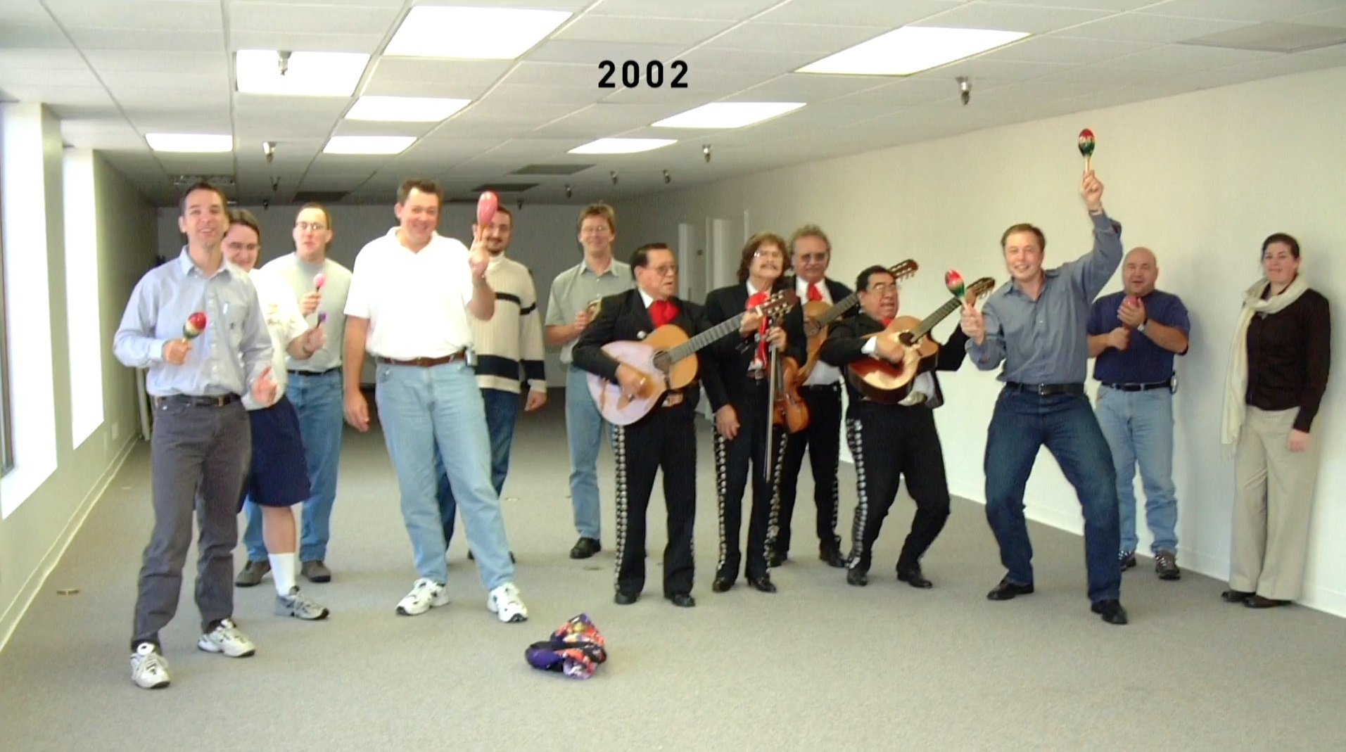

Slide 7
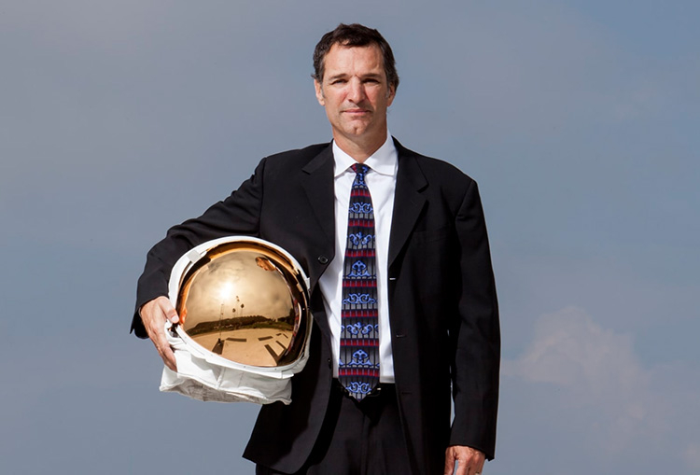
Томас Мюллер –
Людина, яка запустила усі ракети spaceX та розробила їх двигуни

Slide 8
Нові продукти та послуги

Slide 9
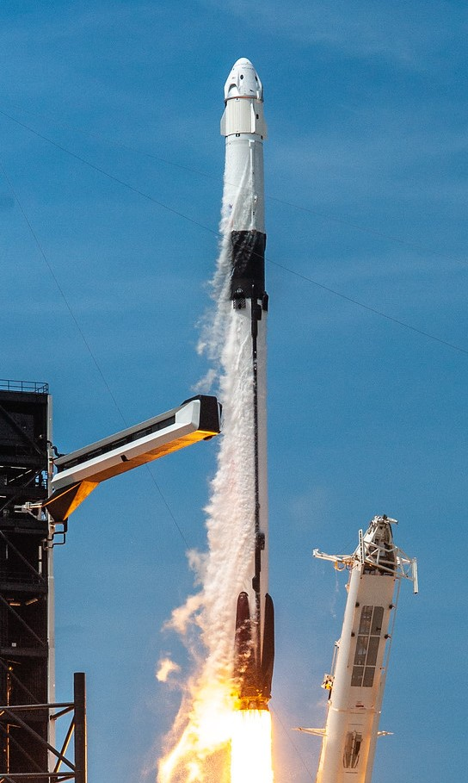
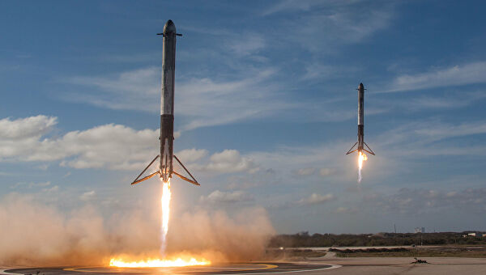

Slide 10
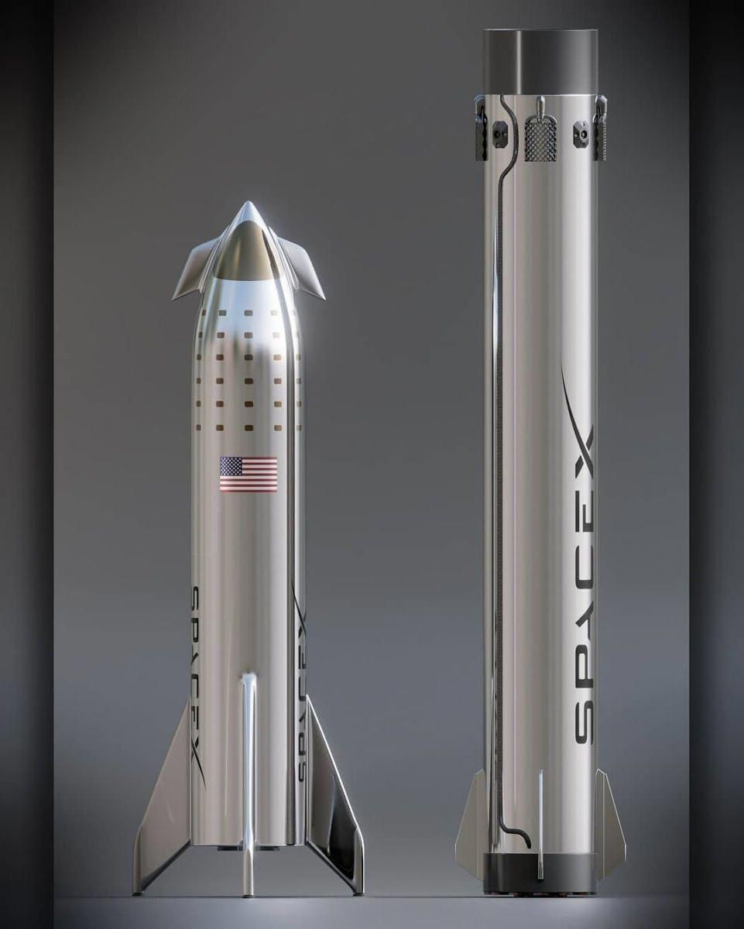
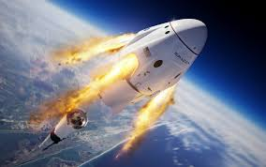

Slide 11
3.
Нові способи взаємодії зі споживачем

Slide 12
SpaceX запропонувала та прагне до розширення контингенту людей, для яких відкривається можливість подорожувати у космос. Через це більшість людей вливають значні гроші у космічну промисловість тим самим здешевлюючи та приносячи популярність цій галузі.

Slide 13
4. Нові технології у виробництві, веденні, організації та плануванні бізнесу.

Slide 14
Серед основних досягнень SpaceX:
• Перша приватна ракета на рідкому паливі (Falcon 1), яка вийшла на орбіту (28 вересня 2008 р.)
• Перша приватна компанія, яка успішно запустила (Falcon 9), здійснила орбіту та відновила космічний корабель (Dragon) (9 грудня 2010)
• Перша приватна компанія, яка направила космічний корабель (Дракон) на Міжнародну космічну станцію (25 травня 2012 р.)
• Перша приватна компанія, яка направила супутник на геосинхронну орбіту ( SES-8 , 3 грудня 2013 р.)
• Перша приватна компанія, яка направила зонд за межі орбіти Землі ( Обсерваторія глибокого космосу , 11 лютого 2015 р.)
• Перша посадка ракети, здатної до орбіти першого ступеня (Falcon 9, Рейс 20 ) (22 грудня 2015 р., 13:39 UTC) 60
• Перша водна посадка орбітальної ракети першого ступеня (Falcon 9) (8 квітня 2016 20:53 UTC)
• Розробка найпотужнішої оперативної ракети станом на 2020 рік (Falcon Heavy, перший рейс 6 лютого 2018 року)

Slide 15
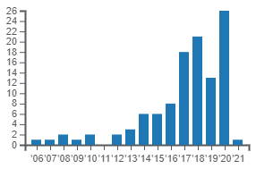
5. Основні показники діяльності компанії.
Успішний запуск SpaceX по року

Slide 16
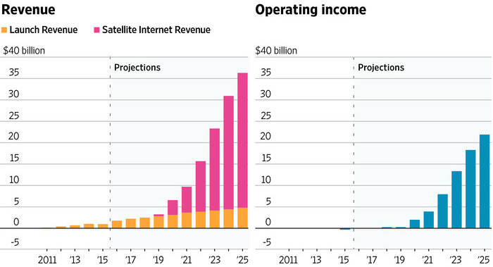

Slide 17

6. Висновки

Slide 18
Thanks!
Please keep this slide for attribution.

